Slide 1
«ДЕНЬ ПОБЕДЫ»
мастер–класс по праздничному оформлению окна

Slide 2
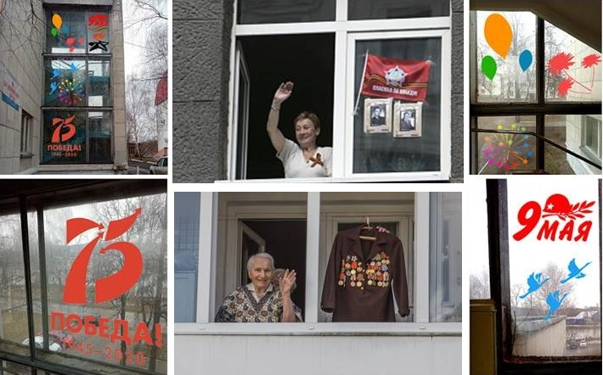
Украсить окна к празднику можно разными способами: при помощи бумаги, красок, элементов декора и вашей фантазии.

Slide 3
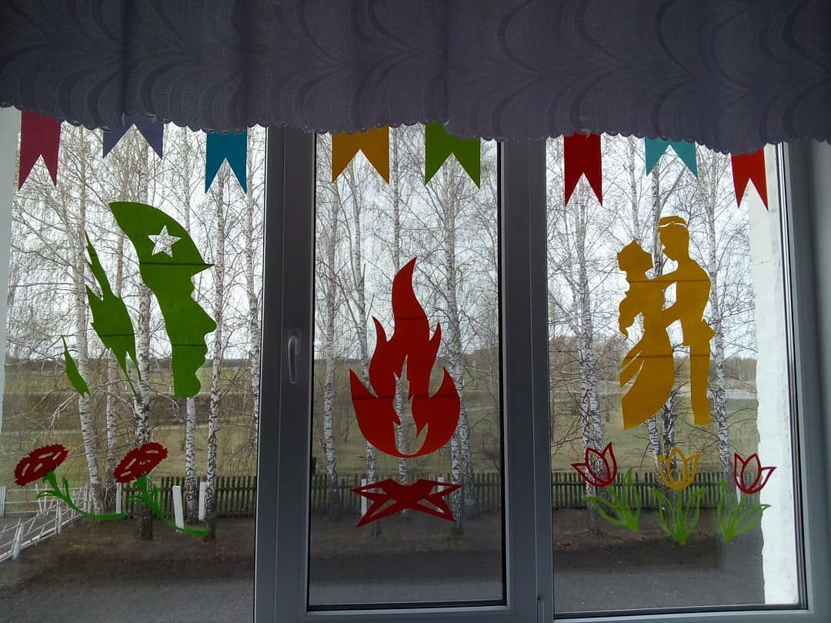
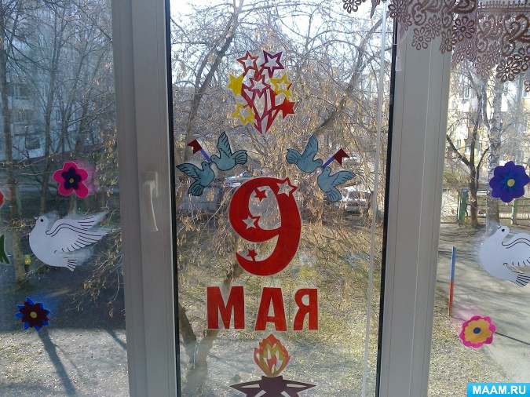
ВЫТЫНАНКИ – разновидность декоративных украшений для разных поверхностей. Они изготавливаются методом нанесения рисунка на бумагу или картон с последующим контурным вырезанием заданного силуэта.

Slide 4
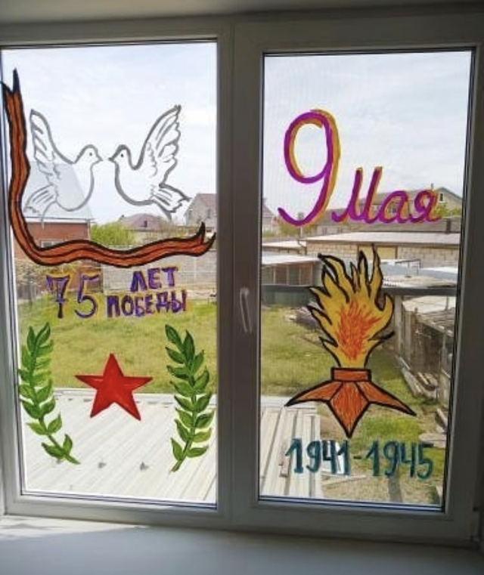
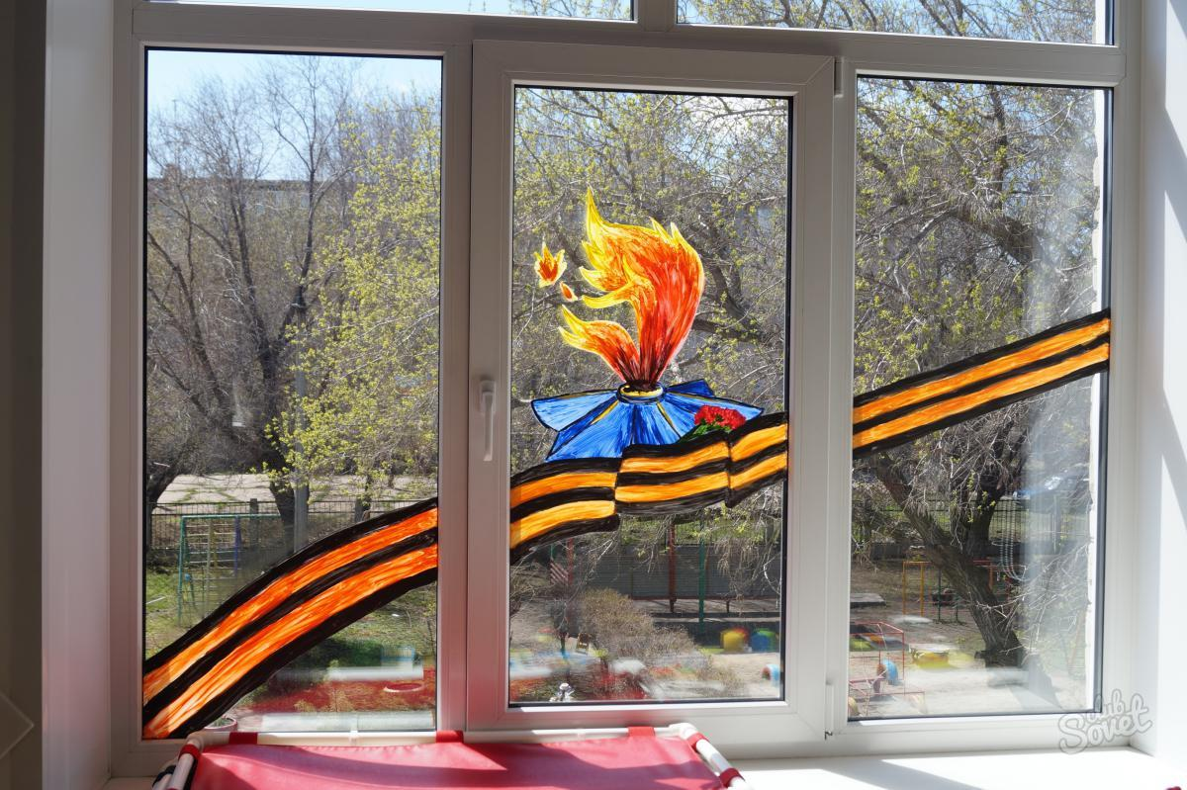
РОСПИСЬ ОКОН при помощи красок.
Проще всего выполнять рисунки обычной детской гуашью или акварельными красками.

Slide 5
Если у вас дома нет цветной бумаги, красок и Вы недостаточно уверенный художник, но есть желание украсить окно, то этот способ для Вас - РОСПИСЬ зубной пастой.
Зубная паста позволяет осуществлять два вида росписи – орнаментную и негативную, то есть такую, где светлые места получаются темными, а темные, наоборот, светлыми, как на фотопленке.
Кроме того, зубная паста абсолютно безвредна и хорошо смывается обычной водой.
Украшение стекол и рисунки на окнах зубной пастой – метод декора не новый, но можно с уверенностью сказать, что самый дешевый и быстрый.

Slide 6
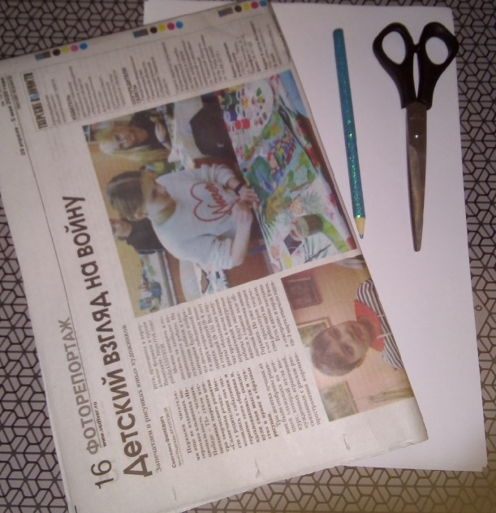
ТРАФАРЕТЫ
Зубной пастой можно рисовать, как обычной гуашью. Если идей нет, можно использовать для нанесения узора готовые шаблоны. Трафарет можно найти в интернете, распечатать на бумаге или изготовить самим.
Для изготовления шаблона нам
понадобится:
лист бумаги (старая газета, журнал);
карандаш;
ножницы;
тарелки.

Slide 7
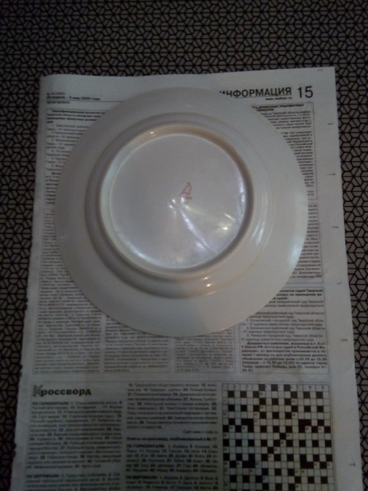
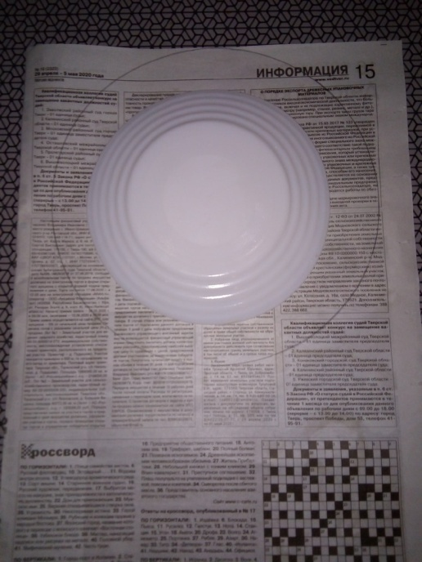
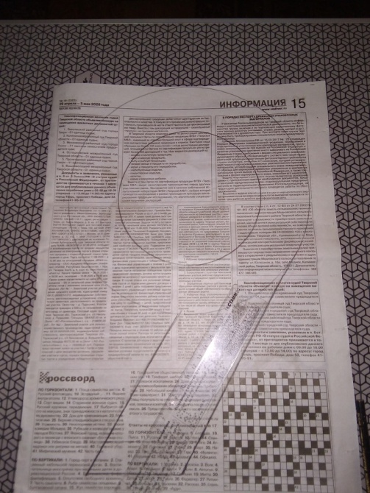
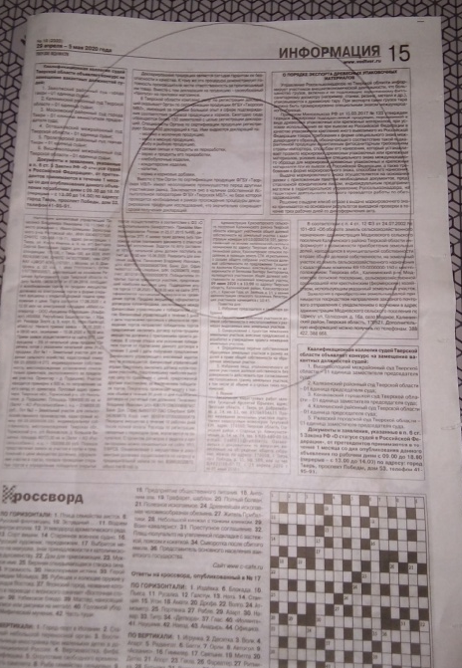
Трафарет ЦИФРА 9
Берем лист бумаги (газету, журнал), раскладываем на столе.
Прикладываем к листу тарелку и обводим карандашом. Затем берем тарелку меньшим диаметром (блюдце) и рисуем внутренний круг. Убираем тарелку и дорисовываем ножку цифре 9.

Slide 8
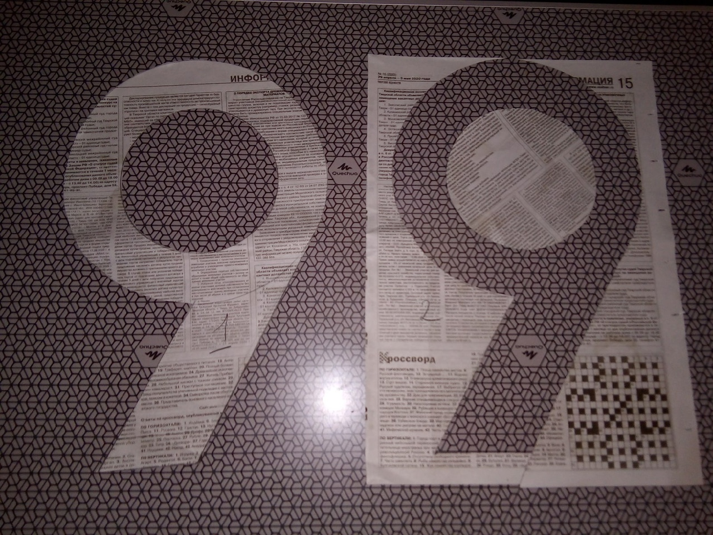
Аккуратно вырезаем. Внутренний круг также вырезаем аккуратно и не выбрасываем, он нам понадобится позже.

Slide 9
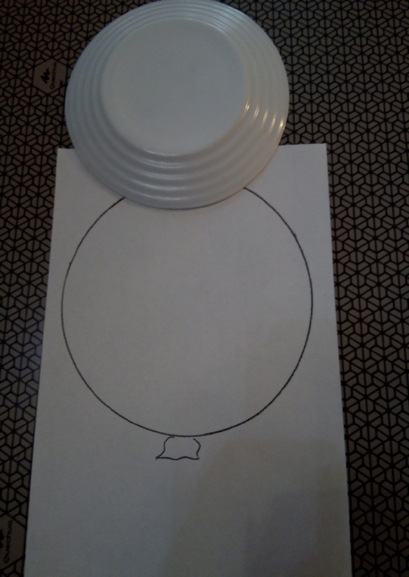
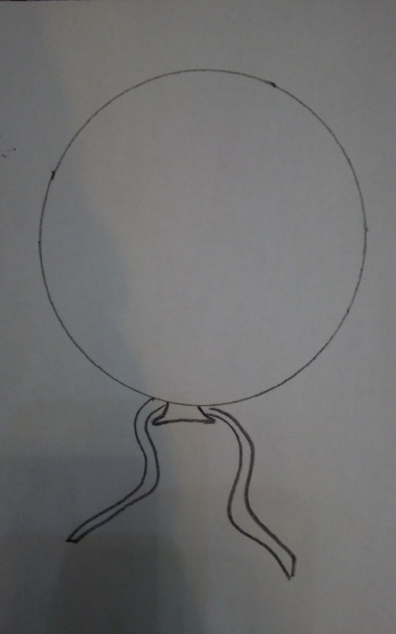
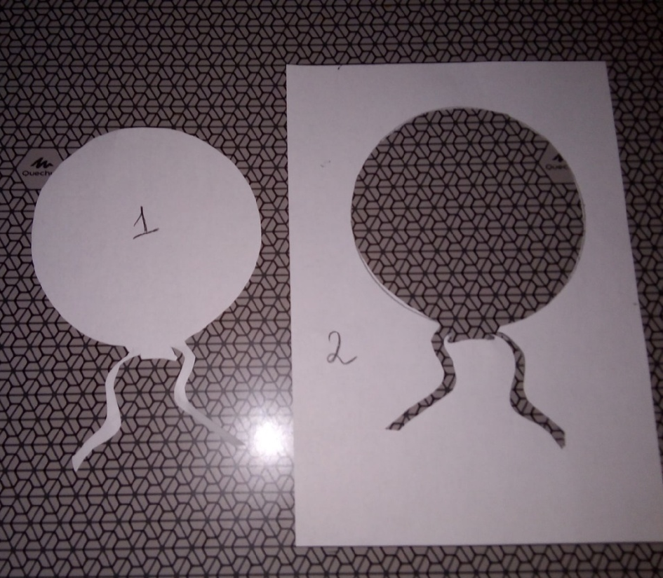
Трафарет ШАРИК
При помощи тарелки можно изготовить шаблон воздушного шарика. Прикладываем тарелку к листу и обводим карандашом. Убираем тарелку и дорисовываем пуцку и нитки. Вырезаем шаблон.

Slide 10
При помощи карандаша, бумаги и Вашей фантазии можно изготовить много разных шаблонов – звезда, огонь, гвоздика, голубь и надписи.

Slide 11
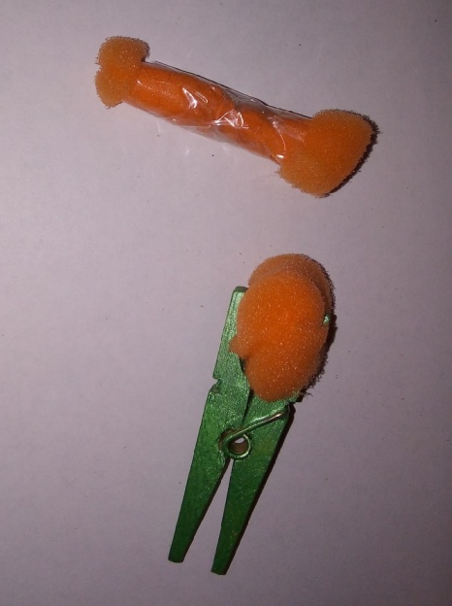
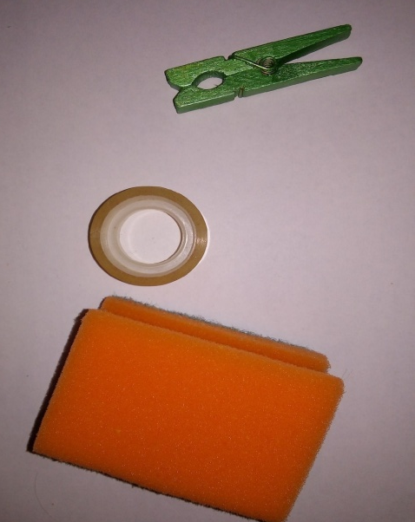
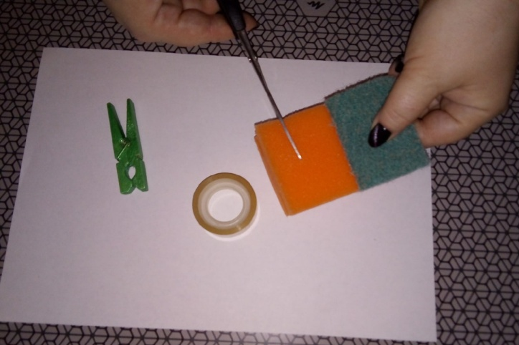
Для росписи окна зубной пастой можно использовать кисти или спонжи (обмакивать и прикладывать - так проще нанести рисунок на большие пространства).
Также можно сделать импровизированную кисть самому.
Нам понадобится поролон (губка для мытья посуды), клейкая лента или прищепка.

Slide 12
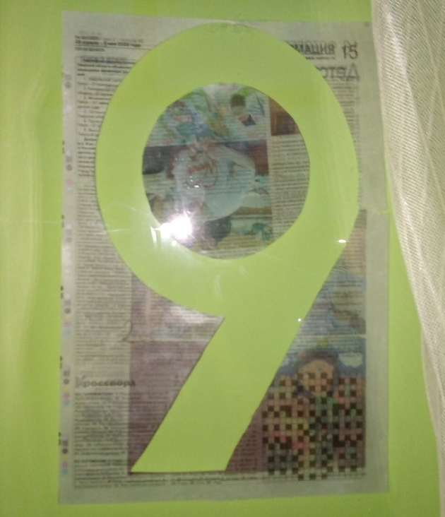
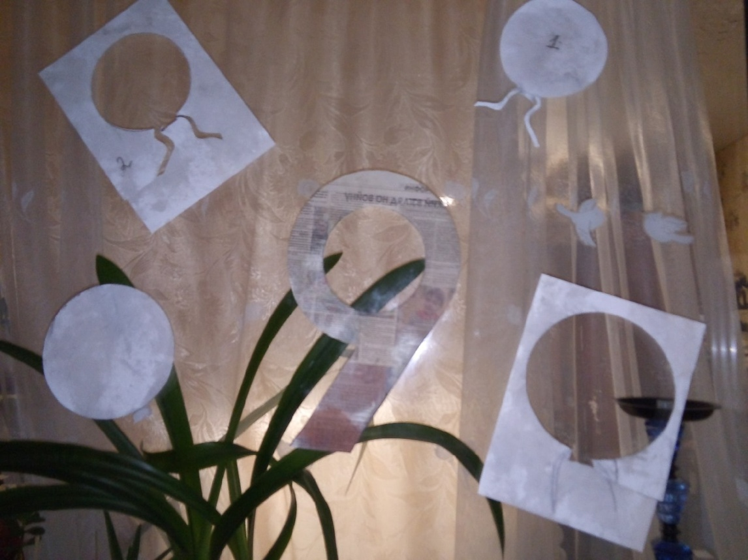
Вырезанные шаблоны прикрепляем к стеклу, немного смочив их (можно с помощью обычного мыла). Но не забывайте, если хотите, чтобы с улицы рисунок выглядел правильно, клейте шаблон зеркально.
Ждем, когда трафарет высохнет.

Slide 13
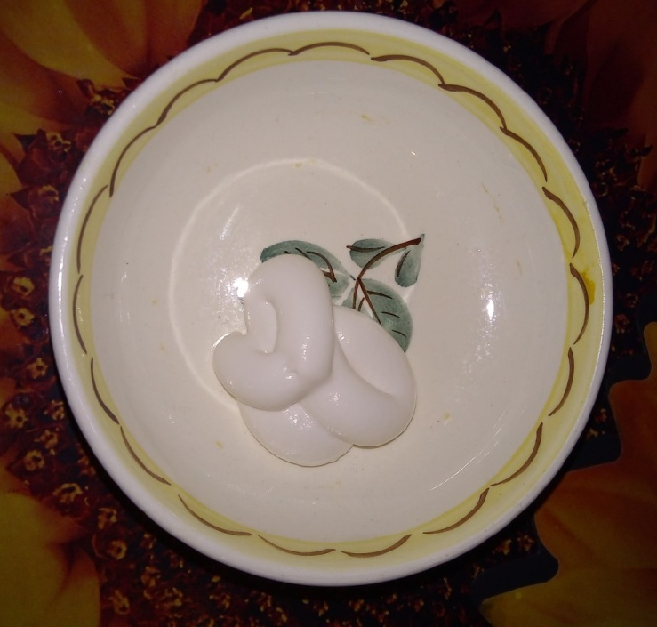
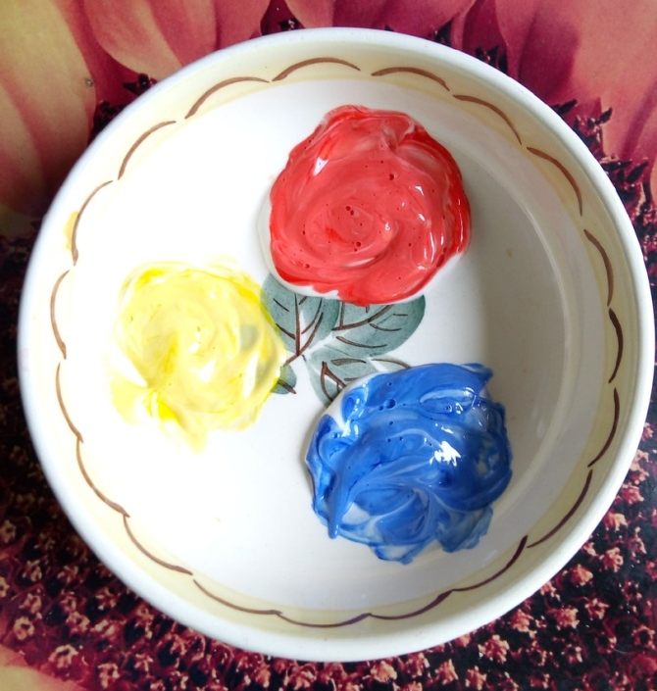
В неглубокую емкость наливаем воду, добавляем туда зубную пасту, размешиваем, чтобы получилась однородная масса, и паста стала, как сметана - такой рисовать удобнее, она легко наносится на поверхность и не растекается. Если у Вас дома есть пищевой краситель, то его можно добавить в пасту, и рисунок получится цветным.

Slide 14
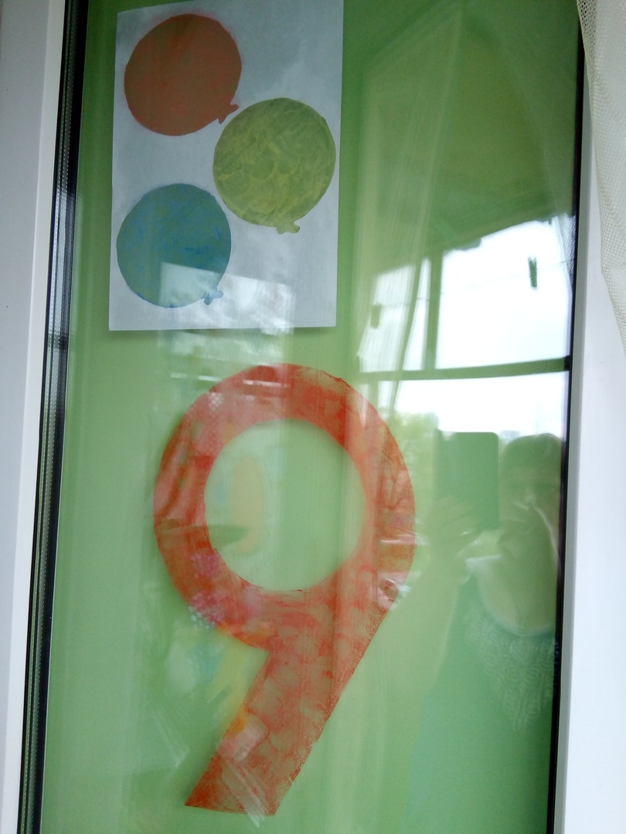
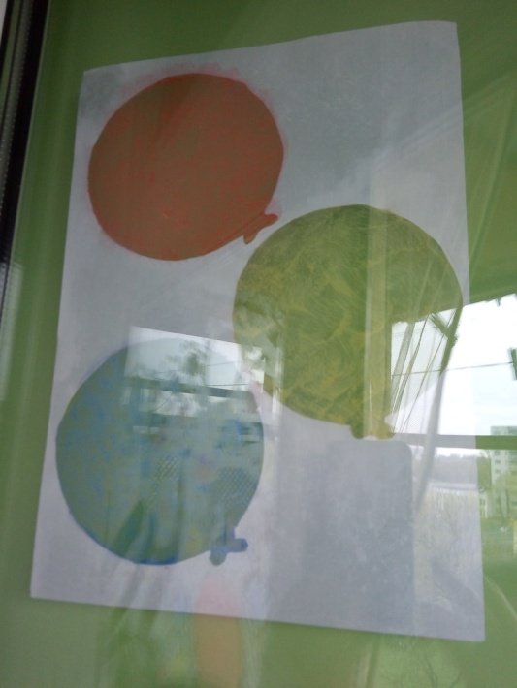
К краям и в прорезанные места прикладывают губку, смоченную в зубной пасте.
Нужно заполнить весь рисунок. После того, как рисунок готов, ждем, когда высохнет, и убираем трафарет.

Slide 15
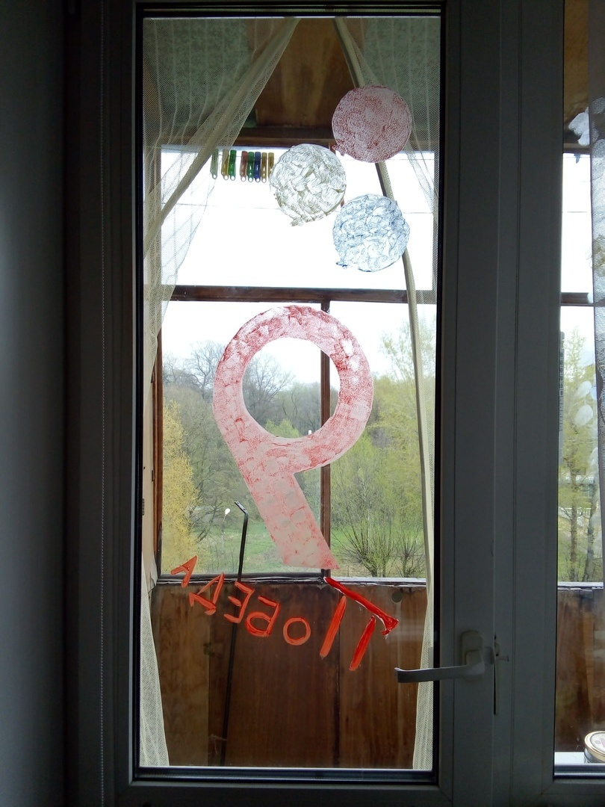
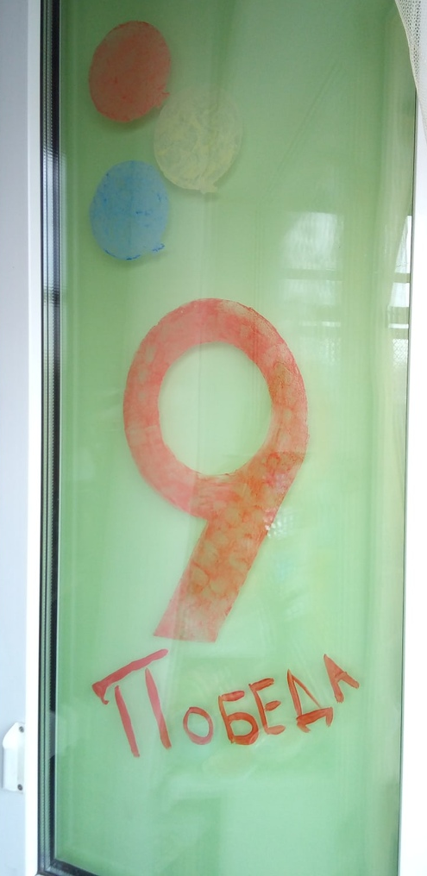

Slide 16
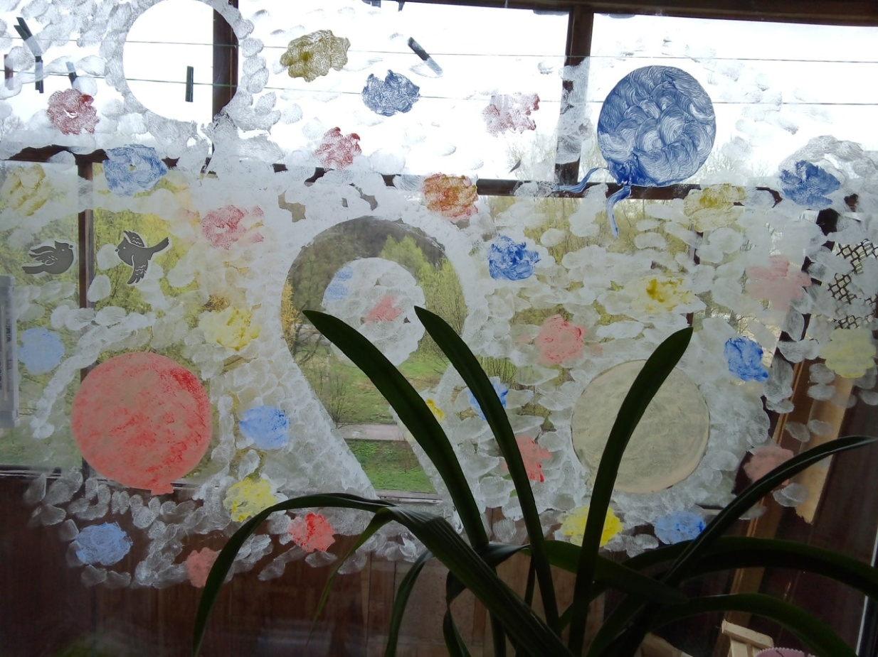
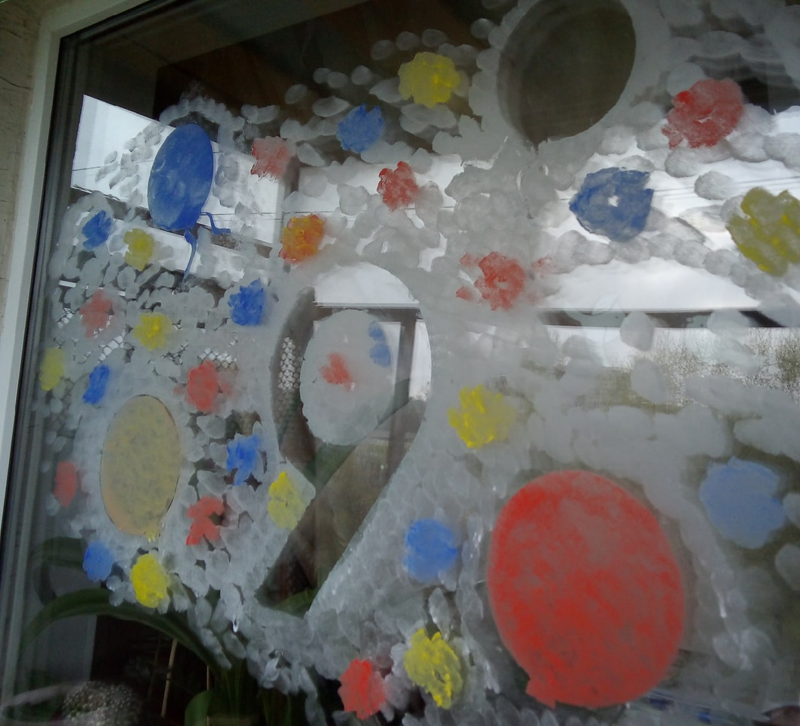

Slide 17
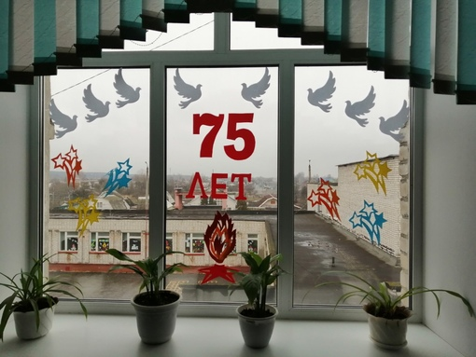
ТВОРЧЕСКИХ УСПЕХОВ! СПАСИБО ЗА ВНИМАНИЕ!

